Slide 1
Tema 2.2b.
ISO/IEC/IEEE 31320-1:2012 Information technology
Standardul - IDEF3
Syntaxa și Semantica IDEF3

Slide 2
IDEF3: Modelarea proceselor
O definiție - un proces este: descrierea unei serii de pași consecutive sau acțiuni interconectate pentru a realiza un obiectiv.
Procesul are următoarele caracteristici:
un punct de plecare și un punct final (obiectivul),
o propunere sau un scop la obținerea rezultatului,
reguli care reglementează calitatea intrărilor și ieșirilor pe tot parcursul procesului,
ca regulă este interconectat cu alte procese,
procesul poate fi simplu și scurt, sau complex și lung.
Modelare IDEF3
Pavel CHIREV, lector, dr.
2

Slide 3
IDEF3 la Modelarea proceselor:
- Oferă un mecanism pentru colectarea și documentare procesele curente.
- Capturează și analizează procesele la zi - AS-IS.
- Susține activitățile de proiectare/reproiectarea proceseleor de mâne TO-BE.
- Testarea noului proces înainte de a ne angaja într-un proiect costisitor de dezvoltare (elaborare).
- IDEF3 identifică precedența, situațiile cauză-efect și relațiile dintre situații și evenimente într-o formă naturali la domeniului pentru exprimarea cunoștințelor despre modul în care un sistem, un proces sau o organizație funcționează.
3

Slide 4
Două tipuri de modele:
Modelul ce - Descrie fluxului de procese
- Modelul de tranziție a stării obiectului
4

Slide 5
Două tipuri de modele:

Slide 6
Elementele de bază la modelare dinamică în IDEF3
Elementele de bază standardul IDEF3:
  1) unități de lucru - (UOW - Unit of Work), (UOB-Unit of Behavior);
2) conexiuni;
3) joncțiuni;
4) Obiecte de referință.
6

Slide 7
IDEF3- Process Description Model
Dezvoltarea unei Descriere a fluxului de proces IDEF3 constă în exprimarea faptelor, colectate de la experți în domeniu, în termeni de cinci blocuri de bază descriptive..
  Activity
  Denoted as arcs
  Logic
  Denoted as junction boxes
  Unit of Behavior/Unit of Work
  Denoted as boxes
  Object State
  Denoted as circles
  State Transition
  Denoted as arcs
Source: http://www.idef.com/idef3.html
Process Description Diagram
Object State Transition Network
7

Slide 8
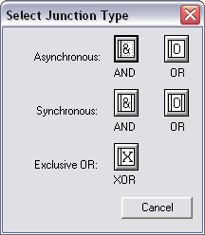
Tipuri de joncțiuni
Simbol Joncțiune | Denumire Joncțiune | Sensul joncțiunii în cazul – contopire conexiuni | Sensul joncțiunii în cazul - ramificare conexiuni
 | asincron «&» | Toate procesele precedente trebuie să fie terminate | Toate procesele următoare trebuie să fie lansaste
 | Sincron «&» | Toate procesele precedente trebuie să se termine concomitent | Toate procesele următoare trebuie să fie lansaste concomintent
 | asincron «sau» | Unul sau mai multe procese precedente trebuie să se termine | Unul sau mai multe procese ce uremează trebuie să fie lansate
8

Slide 9
Tipuri de joncțiuni
Simbol joncțiunii | Denumire joncțiune | Sensul joncțiunii în cazul – contopire conexiuni | Sensul joncțiunii în cazul - ramificare conexiuni
 | Sincron «Sau» | Unul sau mai multe procese precedente trebuie să se termine concomitent | Unul sau mai multe procese ce uremează trebuie să fie lansate concomitent
 | Exclusiv (exclude «sau») | Numai un proces precedent trebuie să fie terminat | Numai unul din procesele viitoare trebuie să fie lansat
9

Slide 10
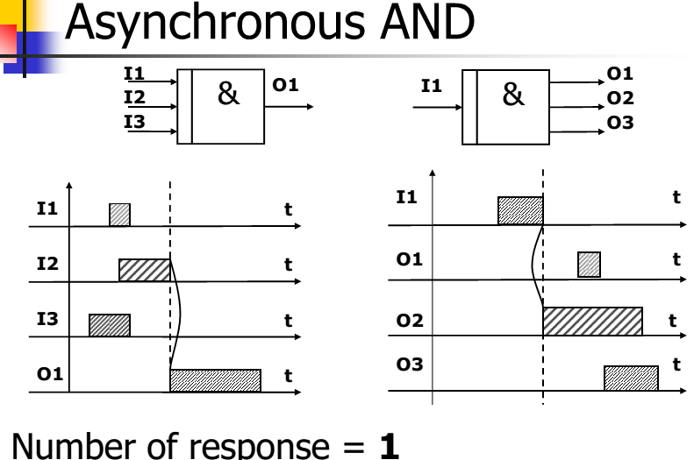
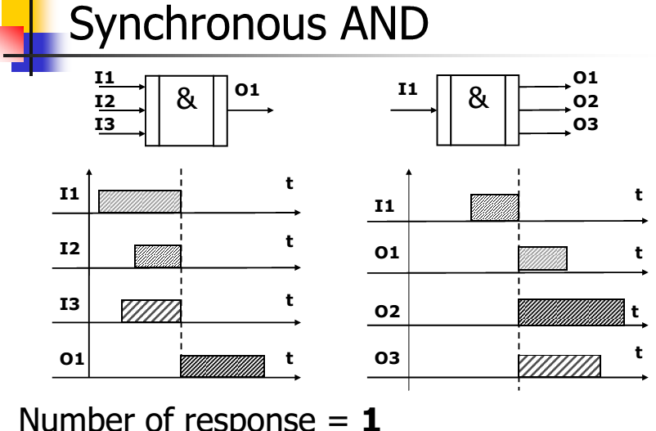
10

Slide 11
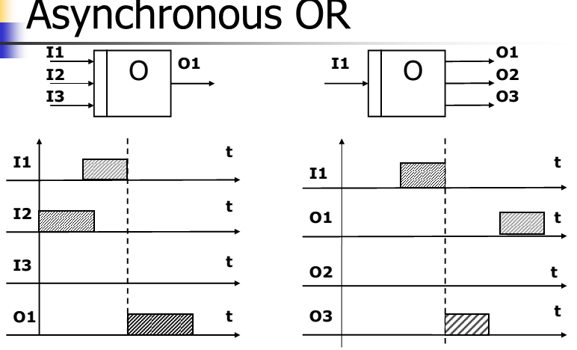
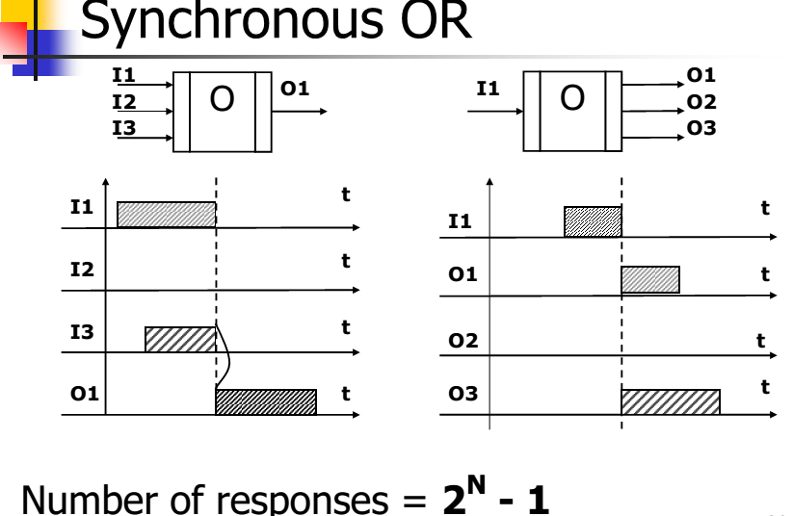
11

Slide 12
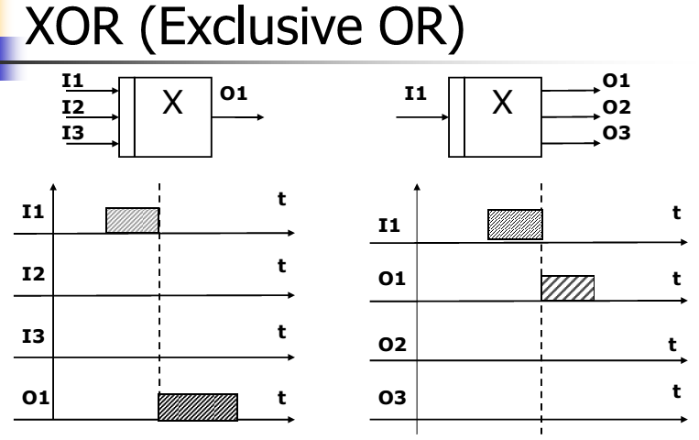
12

Slide 13
Joncțiunile
Se utilizează pentru relatarea logicii de interacțiuni a conexiunilor în caz de contopire sau de ramificare a conexiunilor pentru a reflecta mulțimea evenimentelor care trebuie sau vor fi terminate înainte de a se înceapă o altă lucrare.
Sunt ”intersecții de contopire” și ”intersecții de ramificare” a conexiunilor.
Toate ”intersecțiile” pe diagramă au un număr unic și au obligatoriu prefixul J.
Conexiunile pot fi contopite ori ramificate exclusiv numai prin intermediul intersecțiilor , (ce nu se face în IDEF0, DFD)
13

Slide 14
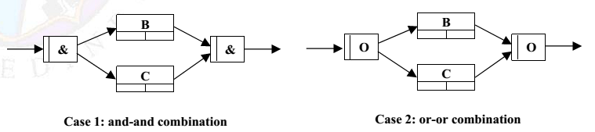
Combinații de bază ale joncțiunilor și restricții temporale privind activările
Cazul 1: După joncțiunea and asincron divizarea, va fi generată doar o instanță B șau C; joncțiunea and -unirea nu trece prin excepția cazului în care ambele cazuri de B și C își termină activările.
Cazul 2: După joncțiunea or-split asincron, este generată cel puțin o instanță de B sau C; joncțiunea or-join asincron se lansează - dacă cel puțin o instanță B sau C își termină activările.
14

Slide 15
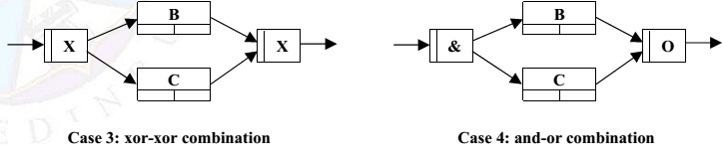
Cazul 3: După joncțiunea xor-split asincron, se generează doar o instanță B sau C; Junction xor-join asicron trece doar dacă instanța B sau C își termină activtatea.
Cazul 4: Deși instanțele B și C sunt generate după activarea joncțiunii ”și- split”. NU este obligator ca ambele instanțe să fie finalizate pentru activarea joncțiunii or-join către următoarea instanță a procesului.
15

Slide 16
Reguli de construire joncțiuni
1. O joncțiune de contopire (J2) trebuie să fie precedată de o joncțiune de ramificare (J1).
2. intersecția de contopire «&» nu poate urma după o interseție de ramificare de tipul «&» - sincron ori «&» - аsincron
16

Slide 17
EXEMPLE MODELARE PROCESE IDEF3
CURS PSI, Pavel CHIREV
17

Slide 18
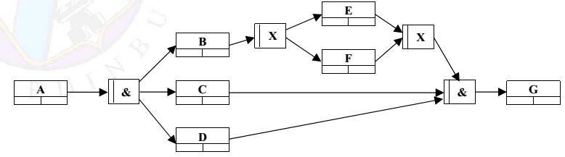
Căi de execuție a unui proces într-o mașină secvențială
Constraints:
a → exe(b, c, d)
b → exe(e, f)
(e ∨f) ∧(c ∧d) →exe(g)
(note that xor(e, f) and par(c, d) )
Given that: exe(List) → List
(a simplified operation)
Calcularea tuturor căilor de execuție:
a, par(b, c, d), xor(e, f), g (6x2 = 12 aths)
a, par(b, c), e, d, g 2 paths
a, par(b, c), f, d, g 2 paths
a, par(b, d), e, c, g 2 paths
a, par(b, d), f, c, g 2 paths
a, b, xor(e, f), par(c, d), g (2x2 =4 paths)
In total, there are 24 possible execution paths.
18

Slide 19
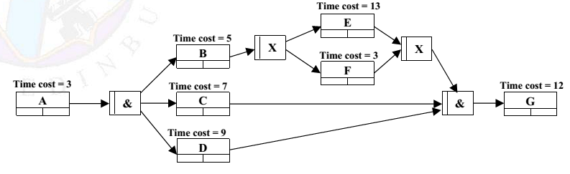
Costul maxim și minim al timpului unui model de proces
Calculați costul posibil al timpului.
What is the maximum time cost? What is the execution route?
Time cost: 3 + 5+13 + 12 = 33
Execution route: a, (b, c, d), e, g
Max:a, (b, c, d), e, g) = 3 + 5+13 + 12 = 33
•What is the minimum time cost? What is the execution route?
Time cost: 3 + 7 + 12 = 22
Execution route: a, (b, c, d), g
Min( c, g) = 9
19

Slide 23
Exemplu registru arme
23

Slide 24
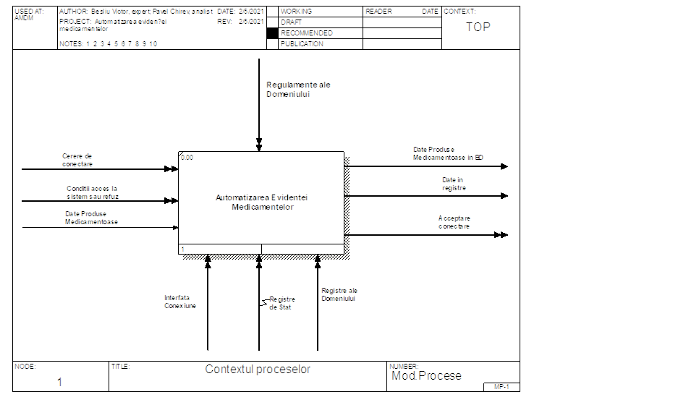

Slide 25
proce în SIEAM

Slide 26
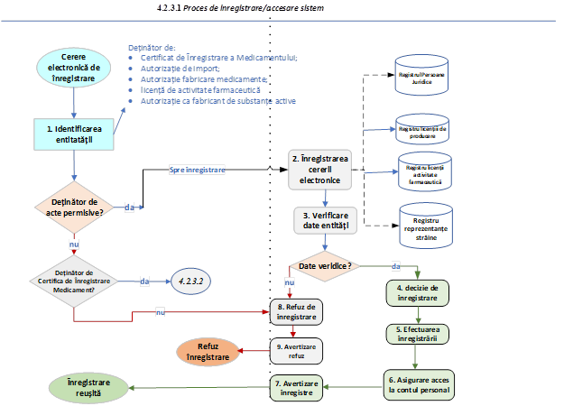
Activități în procesul de înregistrarea în SIAEM

Slide 27
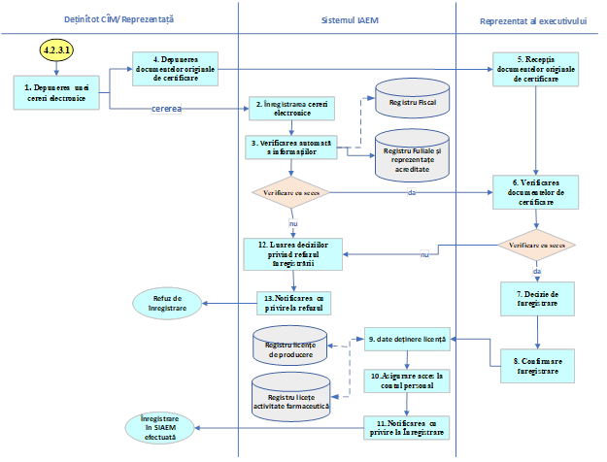
Activități în procesul de înregistrarea în SIAEM a entității străine deținătoare de CÎM care nu are reprezentanță în Moldova.

Slide 28
Activități în procesul de înregistrarea informație despre un contragent străină ce nu este utilizator al sistemului IAEM

Slide 29
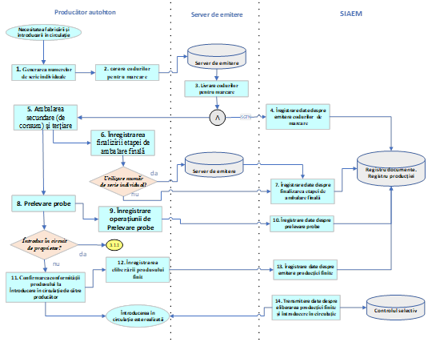
Activități în procesul de ”Punerea în circulație a Produselor Medicamentoase produse în R. Moldova”

Slide 32
Aplicații utilizate la efectuarea lucrărilor de laborator
Aplicația AllFusion Process Modeler 7.1 SP2 (BPwin, ERwin)
instrument pentru modelare, analiză, documentare, și optimizare Business - Procese.
la instalare se va cere ”lycence key”, care pot fi încercate din liste de mai jos.
TS6DW-QC5HF-MV4P4-WJBGD-URTSA
LS4VQ-PCHG3-LDWPC-TG7DV-SQ4DA
TS4VQ-TCLGX-LDWPC-THKHE-LQ3YA
826VY-TCKH3-ND6QC-XH7PV-CR3WA
PA5VU-P4HH7-MD2PU-VHFKV-ARKUA
3N6DW-QL4HF-MV4P4-WHXJE-NRTWA
6J4DN-P4GGX-KVUN4-SG7CV-AQT2A
CURS PSI, Pavel CHIREV
32

Slide 33
Modelarea logică a Fluxurilor de Date în conotația DFD
CURS PSI, Pavel CHIREV
33

Slide 34
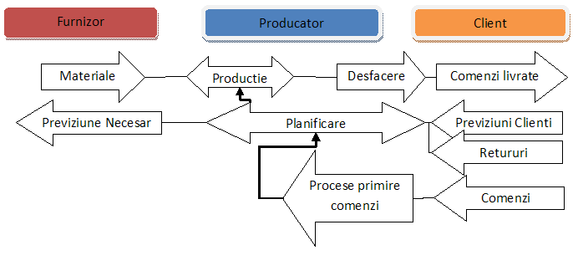
Flux de date
Flux de Date - totalitatea informatiilor transmise, intr-un interval de timp determinat, de la o sursa de informatie la un receptor, printr-o multime de canale informationale
mai multe fluxuri informationale intr-un sistem
conexiunile ce se stabilesc intre diferitele componente ale fluxurilor
  Orizontal
  Vertical
CURS PSI, Pavel CHIREV
34

Slide 35
Modelarea logică a datelor şi prelucrărilor
Indiferent de metodologiile folosite în realizarea unui sistem informațional, toate apelează la metoda de modelare logică a datelor şi prelucrărilor sub formă de diagrame,
- diferenţele constând doar în folosirea mai pronunţată a diagramelor pentru descrierea sistemului, încadrându-le în: diagrame de context, diagrame ale fluxurilor de date fizice şi diagrame ale fluxului de date logice.
Diagrama de context scoate în evidenţă aria de întindere a sistemului analizat, prin specificarea elementelor din interiorul organizaţiei şi a celor externe, sub denumirea de entităţi externe sistemului analizat.
CURS PSI, Pavel CHIREV
35

Slide 36
Diagramele fluxului de date DFD au ca obiectiv urmărirea modului de transfer al datelor între procesele de prelucrare a lor,
DFD reprezintă doar una din tehnicile de analiză structurată.
Tehnica de redare a proceselor de prelucrare prin intermediul diagramelor fluxurilor de date a căpătat noi accepţiuni prin încorporarea ei în instrumentele de analiză şi proiectare cu ajutorul calculatorului, adică în instrumente CASE.
CURS PSI, Pavel CHIREV
36

Slide 37
DFD – Data Flow Diagrams – Diagrama Fluxurilor de Date
Modelul DFD al Sistemului este prezentat ca o ierarhie a diagramelor a fluxurilor de date, ce descriu procesele asincron de transformare a datelor de la intrare în sistem, procesarea lor și livrare utilizatorului.
Scopul principal al acestei reprezentări îl constitue – de a identifica cum fiecare proces transformă datele de intrare în date de ieșire și de a stabili relațiile dintre aceste procese.
Remarcă. Modelele DFD- în multe cazuri se utilizează ca complementare a modelelor IDEF0 pentru a relata circulația documentelor în sistemele informaționale corporative
CURS PSI, Pavel CHIREV
37

Slide 38
Componetele diagramelor DFD
Principalele componente ale diagramelor de flux de date sunt:
- entități externe
- sisteme și subsisteme
- procesele
- stocarea datelor
- fluxuri de date.
CURS PSI, Pavel CHIREV
38

Slide 39
Simboluri și notații folosite în DFD
Două sisteme comune de simboluri sunt numite după creatorii lor:
Yourdon & Coad
Yourdon & DeMarco
Gane & Sarson
O diferență majoră în simbolurile lor este faptul că Yourdon-Coad și Yourdon-DeMarco folosesc cercuri pentru procese, în timp ce Gane și Sarson folosesc dreptunghiuri cu colțuri rotunjite, uneori numite comprimate (tabletă).
Există și alte variații ale simbolurilor, astfel încât lucrurile importante pe care trebuie să le păstrați în minte trebuie să fie clare și coerente în formele și notațiile pe care le utilizați pentru a comunica și a colabora cu alții.
Folosind regulile DFD ale oricarei sistem, simbolurile descriu cele patru componente ale diagramelor fluxului de date.
CURS PSI, Pavel CHIREV
39

Slide 40
DFD Simboluri și Definiții
Procesul - realizează o acțiune pe date, cum ar fi creează, modifică, stochează, șterge, etc Poate fi manuală sau suportate de calculator.
Data store – colecție de date - informații care sunt păstrate și accesate. Poate fi în folder de fișiere din hârtie sau într-o bază de date.
Entitate Externă - este originea sau destinația datelor. Entitățile sunt externe sistemului.
Fluxul de date - fluxul de date în sau dintr-un proces, sau o entitate datastore
Process
Data store
External
Entity
Data flow
CURS PSI, Pavel CHIREV
40
Notes:
40
14

Slide 41
Elemente componente DFD
Entitate externă: un sistem extern care trimite sau primește date, care comunică cu sistemul fiind diagramat. Ele sunt surse și destinații pentru informațiea care intră sau părăsește sistemul. S-ar putea să fie o organizație externă sau o persoană, un sistem informatic sau un sistem de afaceri. Ele sunt, de asemenea, cunoscute sub numele terminatori, surse sau actori. Ele sunt de obicei desenate pe marginile diagramei.
Proces: orice proces care schimbă datele, care producînd date de ieșire.. Acesta ar putea efectua calcule sau sorta date bazate pe logica, sau fluxul de date direct pe baza regulilor de business. Un exemplu de etichetă utilizată pentru a descrie procesul, poate fi "Depune plată."
CURS PSI, Pavel CHIREV
41

Slide 42
Depozit de date: fișiere sau arhive care dețin informații pentru o utilizare ulterioară, cum ar fi o tabelă dintr-o bază de date sau o formă de membru. Fiecare magazin de date primește o etichetă simplă, cum ar fi "Comenzi".
Fluxul de date: traseul pe care datele îl traversează între entitățile externe, procese și deepozit date. Ea descrie interfața dintre celelalte componente și este prezentată cu săgeți, de obicei etichetate cu un nume de date scurte, cum ar fi "Detalii de facturare."
CURS PSI, Pavel CHIREV
42

Slide 43
Reguli aplicate la fluxul de date din diagrame DFD
Proces: A. Nici un proces nu poate avea doar ieșiri (un miracol)?
B. Nici un proces nu poate avea doar intrări (gaură neagră)?
C. Un proces obligatotiu are o etichetă (verb, fraza)
Depozit de date: D. Datele nu pot fi mutate de la un Depozit la altul.
E. Datele nu se pot deplasa dintr-o sursă externă la un Depozit de date
F. Datele nu se pot deplasa în mod direct de la un Depozit de date la o sursă de date
G. Depozitul de date are o etichetă ( substantiv)
Sursa: H. Datele nu se pot deplasa în mod direct de la o sursă
I. O sursă are o etichetă - substantiv
CURS PSI, Pavel CHIREV
43

Slide 44
Flux de date
J. Un flux de date are o singură direcție de traversare a datelor (flux) între simboluri.
K. Structura Fork ne arată că exact aceleași date provin dintr-o locație comună și sunt recepționate de două sau mai multe procese, depozite de date sau surse
L. Structura Join ne arată că exact aceleași date provin de la oricare două (sau mai multe): procese, depozite de date sau surse acestea fiind diferite sosind într-o locație comună
M. Un flux de date nu poate merge direct înapoi la același proces de la care a provenit
N. Un flux de date într-un depozit de date înseamnă actualizare
O. Un flux de date dintr-un depozit de date înseamnă a prelua sau de a folosi
P. Un flux de date ca etichetă are un substantiv.
CURS PSI, Pavel CHIREV
44

Slide 45
Nivele și straturi DFD
De la Diagrama de Context la pseudocod
O diagramă a fluxului de date poate fi detalizată prin utilizarea nivelelor și straturilor. Nivelele DFD sunt numerotate de la 0, 1 sau 2, și, ocazional, chiar nivelul 3 sau mui mult. Nivelul necesar de detalizare depinde de domeniul de aplicare a ceea ce se încearcă să se realizeze.
DFD de Nivelul 0 se mai numeste și diagramă de Context . Acesta aste o shiță a întregului sistem în ansamblu ce este analizat sau modelat. Acesata ne prezintă sistemul ca un proces de nivel înalt cu relații cu entități externe. Ea e ușor de lămurit la un public larg precum: analiști de afaceri, analiștii de date și dezvoltatori.
DFD de Nivelul 1 oferă o descompunere mai detaliată a parților componente a diagramei de context.
Sunt evidențiate principalele functii efectuate de sistemul în studiu împărțind procesul de nivel înalt a diagramei de context în subprocese.
CURS PSI, Pavel CHIREV
45

Slide 46
DFD de nvelul 2, apoi merge cu un pas mai jos analizînd părțile ale nivelului 1.Va fi necesar demai mult text pentru a ajunge la nivelul necesar de detaliu cu privire la funcționarea sistemului.
Progresînd la nivele 3, 4 și mai departe posibil, darutilizarea a mai mult de 3 nivele e mai puțin frecventă. Acest lucru poate crea o complexitate pe care o face dificil de a comunica, compara sau modela eficient.
Cu ajutorul straturilor DFD, nivelele în cascadă pot fi imbricate direct în diagramă, oferind un aspect mai curat, cu acces ușor la nivele inferiore.
Cunoscînd bine DFD, dezvoltatorii și designerii îl pot folosi pentru a scrie pseudocod, care e o combinație de limba engleză și limbaje de programare. Pseudocodul facilitează dezvoltarea codului real
CURS PSI, Pavel CHIREV
46

Slide 47
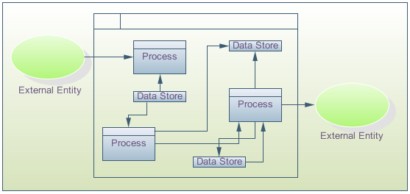
CURS PSI, Pavel CHIREV
47

